Slide 1
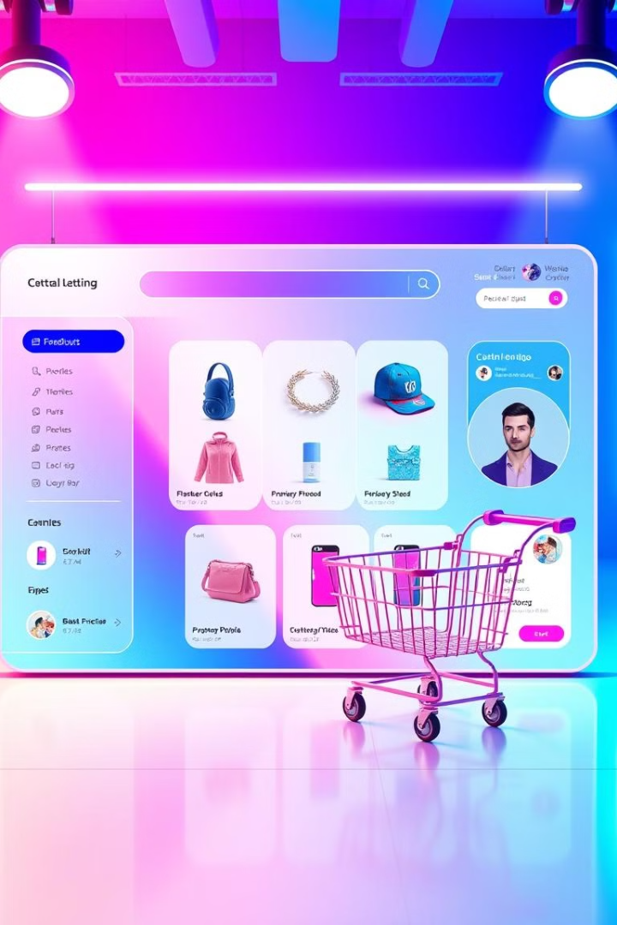
Pembuatan REST API: Perancangan Sistem Toko Online menggunakan Node.js

Slide 2
Anggota Kelompok:
Anisa Cikal Virgifiani 20230040261
Rassya Ramadhani P 20230040142
Siti Zahra Sifa 20230040212

Slide 3
Analisis Kebutuhan
Alat dan Teknologi
Fitur Utama
Backend: Node.js, Express.js
Autentikasi Pengguna (Registrasi dan Login)
Database: MySQL
Manajemen Pengguna
Pengujian Endpoint: Postman
Manajemen Produk
Autentikasi: JWT untuk validasi pengguna
Manajemen Pesanan
Manajemen Detail Pesanan

Slide 4
Kajian Teori
Node.js & Express.js: Runtime environment cepat dan event-driven Mempermudah routing & middleware
MySQL: Basis data relasional berbasis tabel Mendukung foreign key untuk relasi data
REST API: Arsitektur layanan web berbasis HTTP (GET, POST, PUT, DELETE)
JWT: Autentikasi aman menggunakan token terenkripsi

Slide 5
Landasan Teori dengan Implementasi Server:
Node.js & Express.js untuk REST API responsif
Database: MySQL untuk penyimpanan data terstruktur
Keamanan: JWT untuk autentikasi pengguna
Pengujian: Postman memastikan keandalan API

Slide 6
Rancangan Database
Database dirancang dengan beberapa tabel utama: Pengguna, Produk, Pesanan, dan Detail Pesanan. Berikut struktur database:
-- Membuat database CREATE DATABASE TokoOnline; -- Menggunakan database USE TokoOnline; -- Tabel Pengguna CREATE TABLE Pengguna ( id INT AUTO_INCREMENT PRIMARY KEY, nama VARCHAR(255) NOT NULL, email VARCHAR(255) UNIQUE NOT NULL, kata_sandi VARCHAR(255) NOT NULL, peran ENUM('admin', 'pelanggan') DEFAULT 'pelanggan', dibuat_pada TIMESTAMP DEFAULT CURRENT_TIMESTAMP ); -- Tabel Produk CREATE TABLE Produk ( id INT AUTO_INCREMENT PRIMARY KEY, nama VARCHAR(255) NOT NULL, deskripsi TEXT, harga DECIMAL(10, 2) NOT NULL, stok INT NOT NULL, dibuat_pada TIMESTAMP DEFAULT CURRENT_TIMESTAMP );
); -- Tabel Pesanan CREATE TABLE Pesanan ( id INT AUTO_INCREMENT PRIMARY KEY, pengguna_id INT NOT NULL, status ENUM('tertunda', 'selesai', 'dibatalkan') DEFAULT 'tertunda', total_harga DECIMAL(10, 2) DEFAULT 0.00, dibuat_pada TIMESTAMP DEFAULT CURRENT_TIMESTAMP, FOREIGN KEY (pengguna_id) REFERENCES Pengguna(id) ); -- Tabel DetailPesanan CREATE TABLE DetailPesanan ( id INT AUTO_INCREMENT PRIMARY KEY, pesanan_id INT NOT NULL, produk_id INT NOT NULL, jumlah INT NOT NULL, dibuat_pada TIMESTAMP DEFAULT CURRENT_TIMESTAMP, FOREIGN KEY (pesanan_id) REFERENCES Pesanan(id), FOREIGN KEY (produk_id) REFERENCES Produk(id) );

Slide 7
Data dan Analisis
Fitur Sistem:
Autentikasi pengguna
Manajemen produk & pesanan
Struktur Database:
Tabel: Pengguna, Produk, Pesanan, Detail Pesanan
Hasil Pengujian:
CRUD berhasil di lingkungan lokal

Slide 8

Implementasi: Instalasi dan Konfigurasi
1
Instalasi Paket Node.js
2
Membuat Database TokoOnline
Langkah pertama adalah menginstal paket Node.js yang diperlukan untuk proyek ini.
Setelah menginstal Node.js, langkah selanjutnya adalah membuat database TokoOnline di MySQL.
3
Struktur Direktori Proyek
4
Konfigurasi Koneksi Database
Organisasi file dan folder proyek sangat penting untuk menjaga kode tetap terstruktur dan mudah diakses.
Konfigurasi koneksi database memungkinkan aplikasi Node.js untuk berinteraksi dengan database MySQL.

Slide 9
Implementasi: Setup Server dan JWT
Setup Server
Mengatur Kunci Rahasia dan Durasi Validitas Token JWT
Gunakan server.js untuk membuka local host dan menjalankan aplikasi Node.js.
Kunci rahasia dan durasi validitas token JWT sangat penting untuk keamanan dan validasi autentikasi pengguna.

Slide 10

Implementasi: Route dan Operasi CRUD
Pengguna
Produk
Routes dan operasi CRUD pada penggunaController.js dan menggunakan validasi data JsonWebToken.
Routes dan operasi CRUD pada produkController.js dan menggunakan validasi data JsonWebToken.
Pesanan
Detail Pesanan
Routes dan operasi CRUD pada pesananController.js dan menggunakan validasi data JsonWebToken.
Routes dan operasi CRUD pada detailpesananController.js dan menggunakan validasi data JsonWebToken.

Slide 11
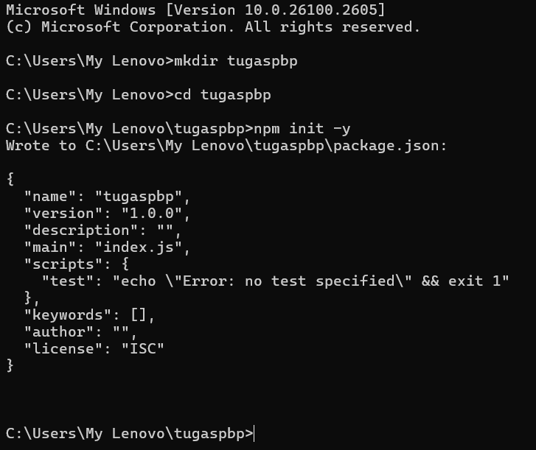
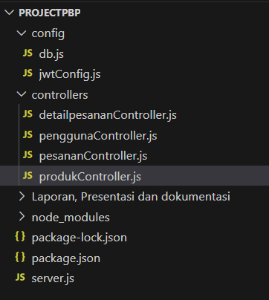
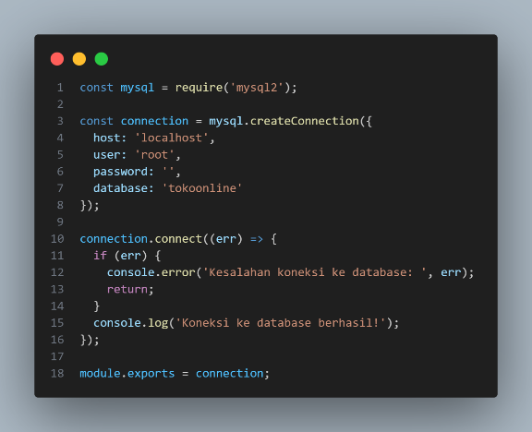
KODE PROGRAM NODE JS
STRUKTUR FOLDER
DB.JS
INSTALASI NODE JS

Slide 12
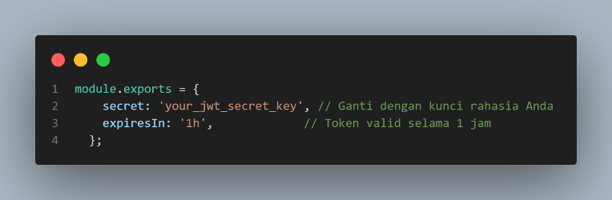
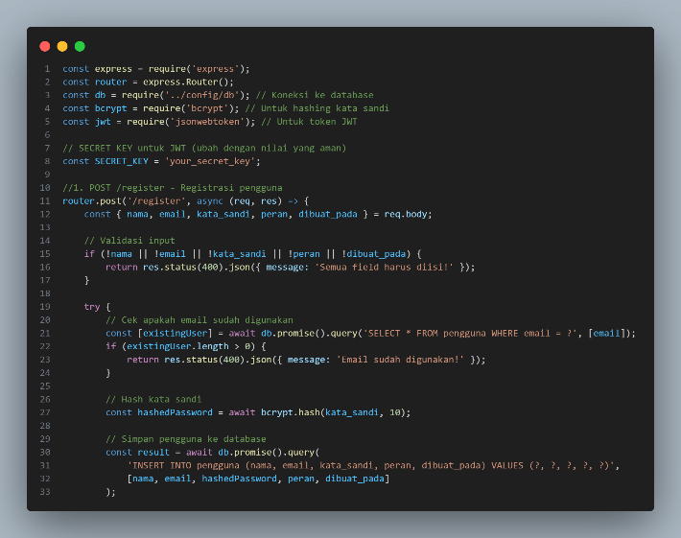
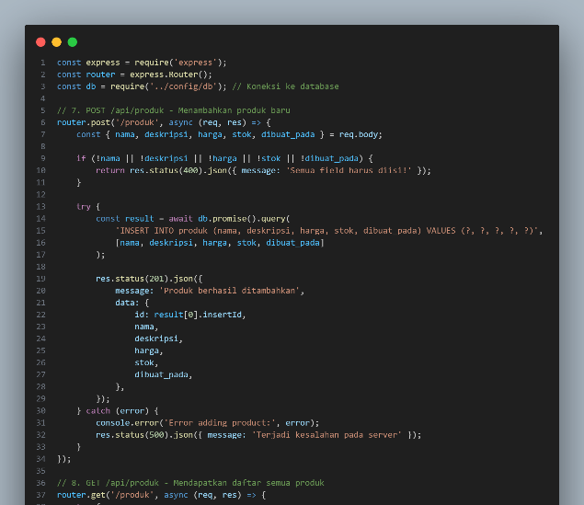
KODE PROGRAM NODE JS
JWT.JS
PENGGUNA.JS
PRODUK.JS

Slide 13
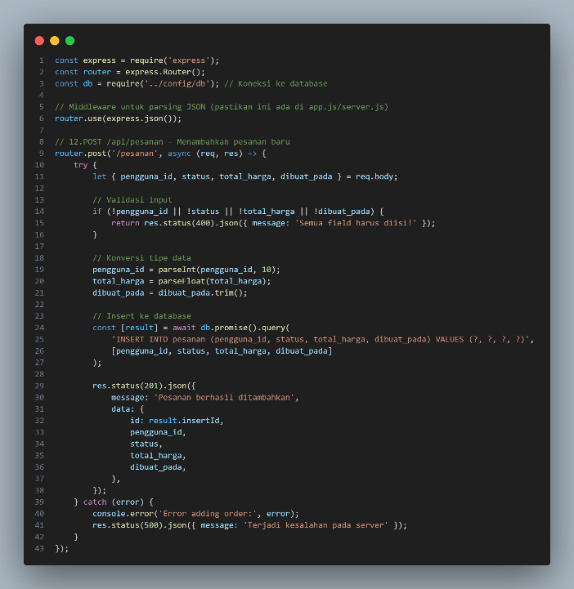
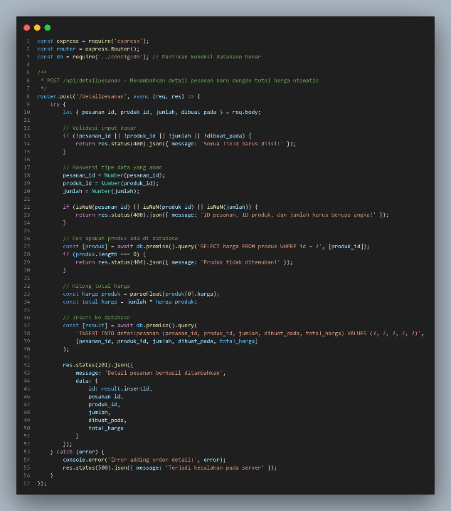
KODE PROGRAM NODE JS
FULL CODE
https://github.com/SitiZahraSifa11/Project_PBP_Kelompok2_TI23F
PESANAN.JS
DETAILPESANAN.JS

Slide 14
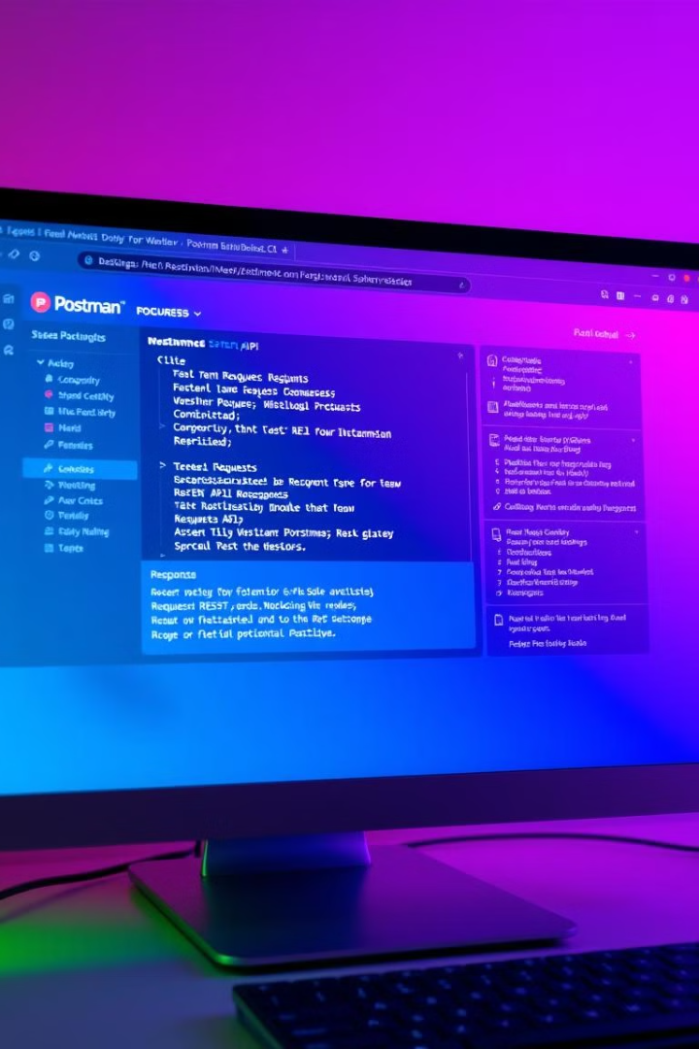




Pengujian API
Pengujian API dilakukan menggunakan Postman untuk memastikan keakuratan dan kestabilan API. Pengujian meliputi berbagai skenario, seperti:
Autentikasi
Manajemen Produk
Menguji proses registrasi dan login pengguna.
Menguji operasi CRUD pada produk.
Manajemen Pesanan
Manajemen Detail Pesanan
Menguji operasi CRUD pada pesanan.
Menguji operasi CRUD pada detail pesanan.

Slide 15
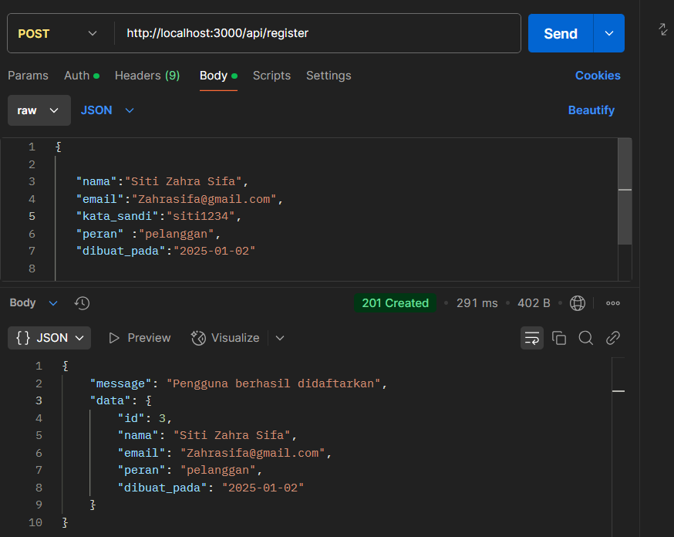
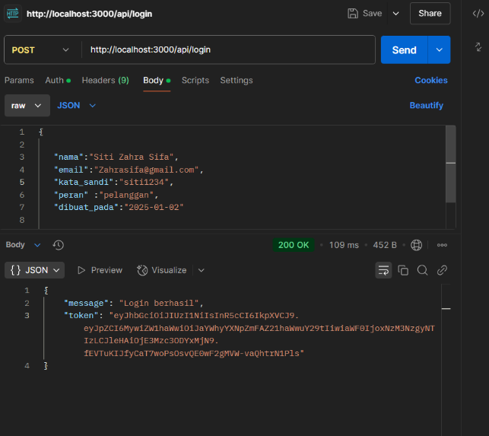
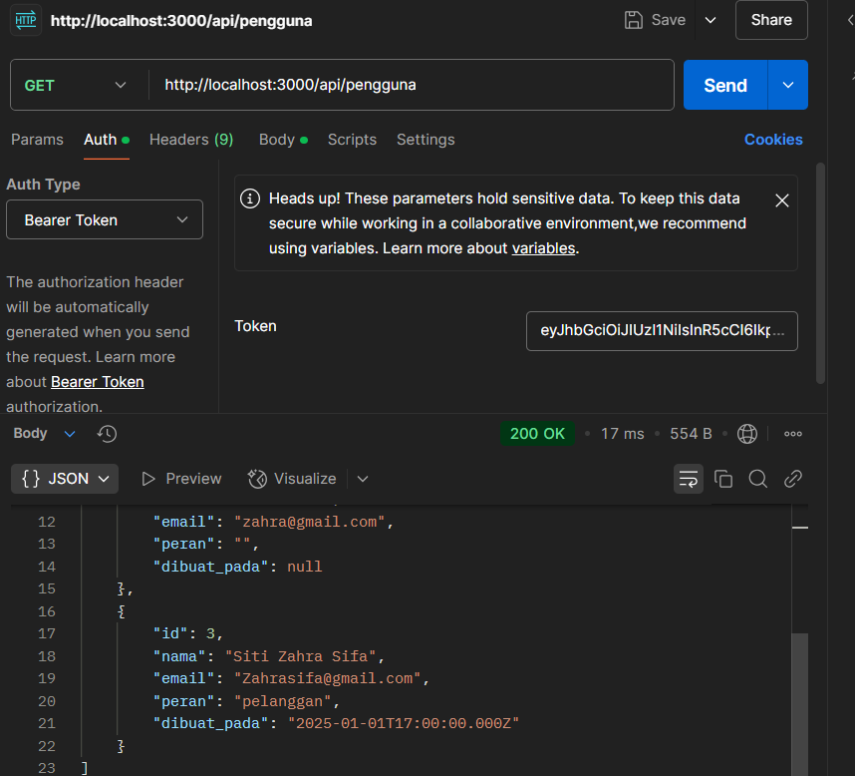
PENGUJIAN PROGRAM

Slide 16
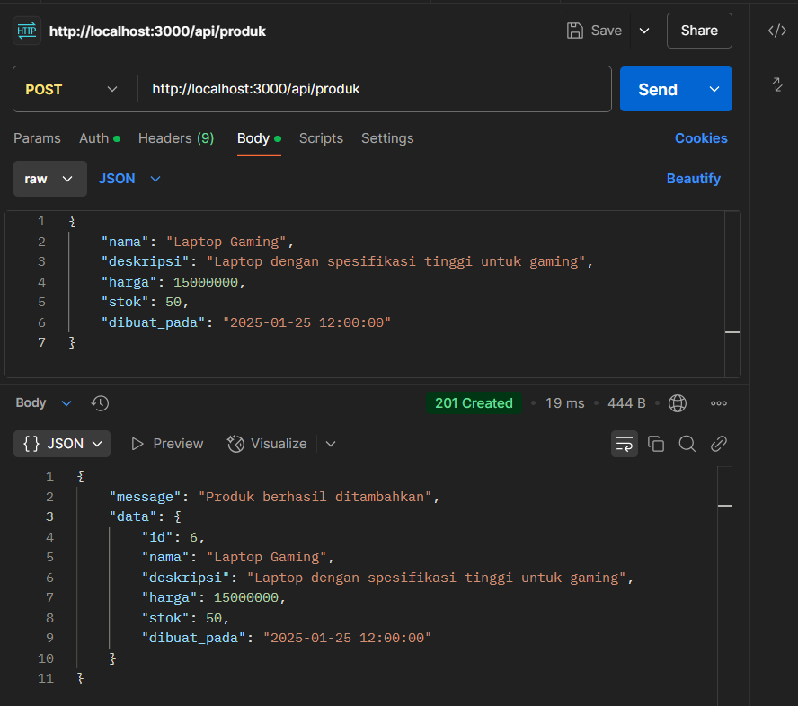
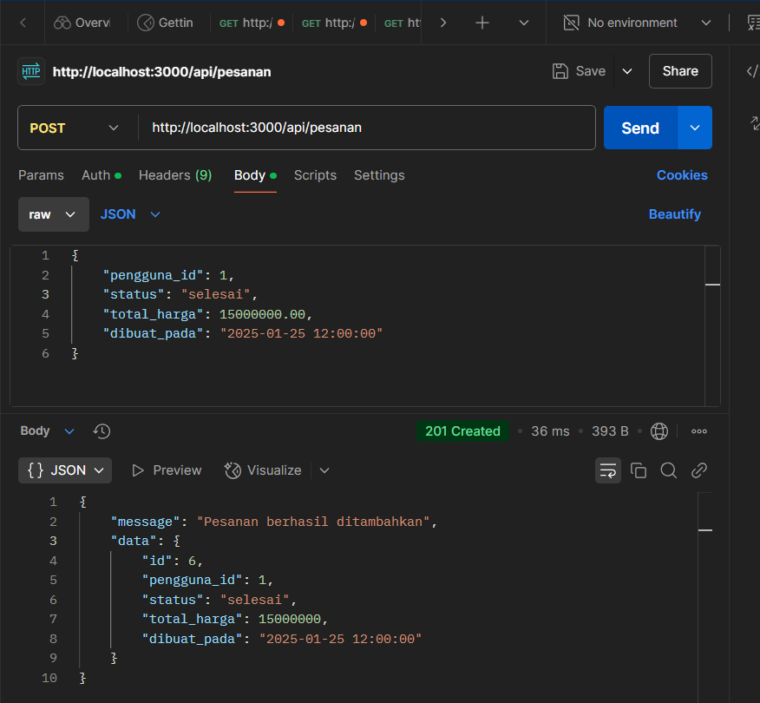
PENGUJIAN PROGRAM

Slide 17

Kesimpulan
Proyek ini berhasil membangun sistem toko online yang andal dan efisien, yang tidak hanya mendukung kebutuhan operasional, tetapi juga memberikan pengalaman pengguna yang aman dan terstruktur. Laporan ini membuktikan bahwa teknologi yang digunakan dapat diimplementasikan secara efektif untuk menciptakan solusi digital berbasis platform.

Slide 18
Terimakasih

